Slide 1
EURAXESS за АУ Пловдив 13:00 - 14:00 Светлана Димитрова СУ „Св.Кл. Охридски“ EURAXESS България

Slide 2
Какво представлява мрежата? Какви са основните дейности? Какво прави EURAXESS България? Каква е ползата за академичния състав на АУ Пловдив?

Slide 3
Какво представлява мрежата?
Финасиране, обяви за работа и грантове – европейски портал, https://euraxess.ec.europa.eu/
Мрежа от 1 300 контактни лица в над 600 научни организации в 43 държави – персонално съдействие
Политики и прилагането им за спазване правата на учените – Хартата и Кодекса на европейските учени
Мрежа от контактни лица извън Европа за връзки с
европейската научна диаспора и учени от 3ти страни
Съдействие за учени бежанци и учени в риск

Slide 4
Основни дейности
Публикуване на обяви на портала
Статистика
Персонално съдействие на учени в мобилност – визи, настаняване, здравно осигуряване, грижа за семейството
Участие в създаване и прилагане на политики за спазване правата на учените (вкл.равнопоставеност на половете в науката)
Кариерно развитие
Консултации и насоки
Кариерно ориентиране
Менторство
Трейнинг програми и обучение - „меки“ умения
Академия и индустрия

Slide 5
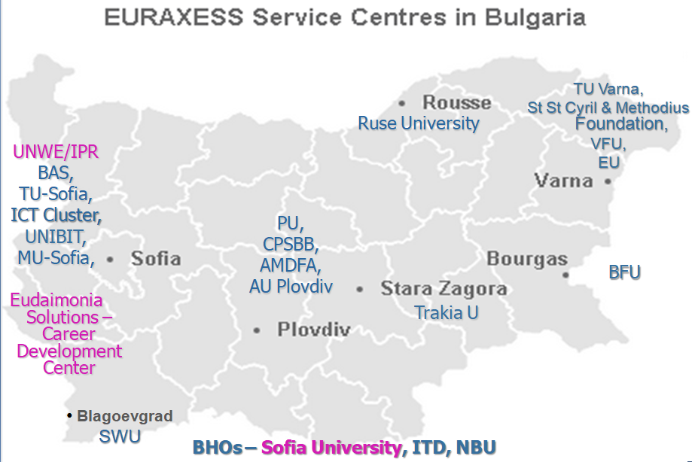
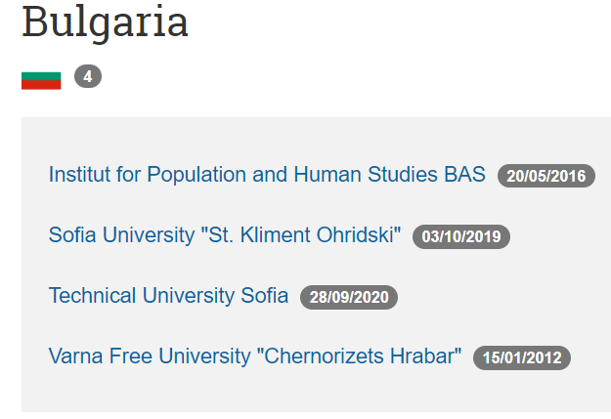
EURAXESS България
Акцент върху:
Кариерно развитие
Менторски програми
Консултации
Обучения
Прилагане на Хартата и Кодекса - неформална група експерти за съдействие на у-тетите при прилагане

Slide 6
Каква е ползата за академичния състав на АУ Пловдив? EURAXESS център за кариерно развитие на докторанти и академичен състав при АУ Пловдив Лице за контакт: Доника Димитрова dadimitrova@abv.bg

Slide 7
Какво предлага центъра за вас? - Уебинари и семинари по теми свързани с вашето кариерно развитие - Персонално съдействие при специализации в Европа - Участие в международна менторска програма за придобиване на изследователски умения и разширяване на мрежата от научни контакти - Участие в институционална менторска програма на АУ Пловдив - Консултации за самооценка и планиране на научната кариера

Slide 9
МЕНТОРСТВО – къде и как?

Slide 10
Международна менторска програма на мрежата EURAXESS https://mentoring.euraxess.bg/

Slide 12
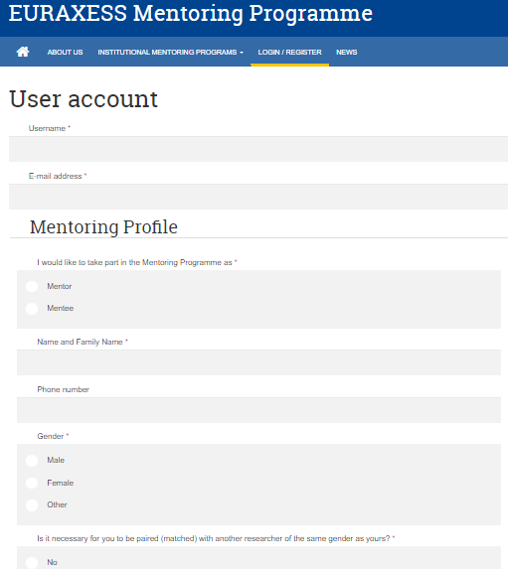
ПРОСТО СЕ РЕГИСТРИРАЙТЕ: https://mentoring.euraxess.bg/user/register

Slide 13
Менторска програма на АУ Пловдив - Използва опита на СУ - Публикувана на стр. EURAXESS Б-я - Работи чрез автоматичния онлайн инструмент на международната програма

Slide 17
Благодаря!

